Slide 1

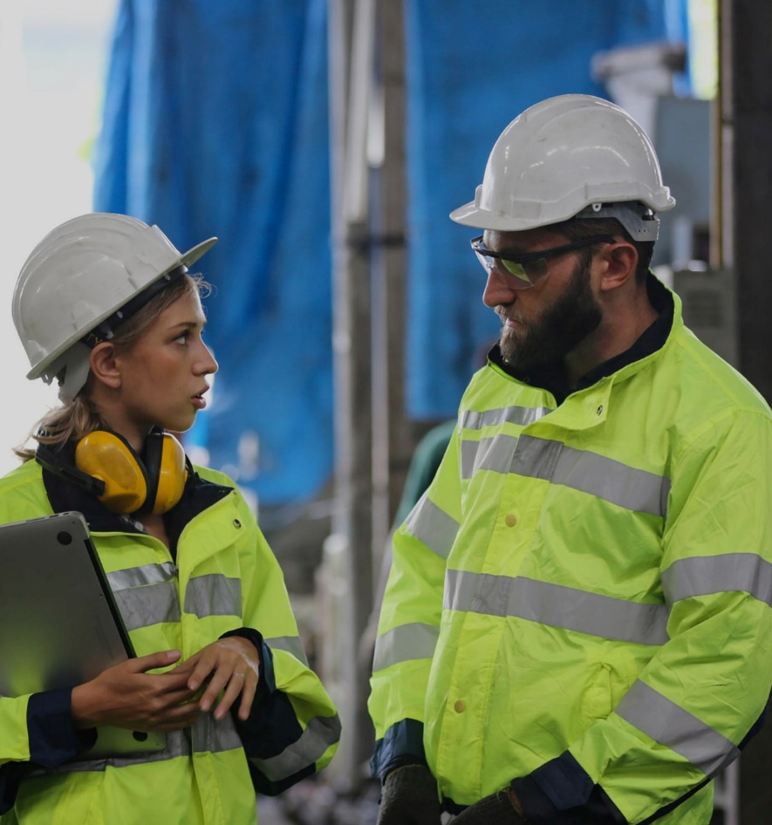


Políticas de prevención frente a los efectos del cambio climático
María Nieves González García
Directora General de Trabajo
Secretaría de Estado de Trabajo
Ministerio de Trabajo y Economía Social

Slide 2

CONTEXTO
El cambio climático ya no pertenece al futuro del mundo del trabajo: es su presente.
Las olas de calor, las inundaciones y los fenómenos meteorológicos extremos afectan directamente a las condiciones laborales y obligan a replantear los sistemas tradicionales de prevención de riesgos.
El cambio climático no es únicamente un problema ambiental. Es también un problema laboral, preventivo y social que exige una respuesta normativa integral y urgente.

Slide 3









El cambio climático como nuevo riesgo laboral estructural
La OMM confirma que los últimos once años han sido los más cálidos jamás registrados.
Europa se calienta más rápido que el resto del planeta.
La OMS advierte de que los desastres naturales relacionados con el clima se han triplicado desde los años 60
Estrés térmico
Inundaciones
Exposición prolongada al calor extremo
Fenómenos de precipitación extrema
Incendios
Fenómenos adversos
Riesgo creciente en zonas rurales
Temporales, nevadas y emergencias
Agravamiento de patologías cardiovasculares y enfermedades crónicas, especialmente en trabajadores vulnerables

Slide 4
Primeras respuestas normativas: el RD 1561/1995 y la negociación colectiva
Real Decreto 1561/1995 — Jornadas especiales de trabajo
El papel pionero de la negociación colectiva
Ante las limitaciones normativas, la negociación colectiva —especialmente en construcción y en cc. provincias del sur— implantó medidas prácticas:
Artículo 23
Artículo 24
Permite limitar o reducir los tiempos de exposición ante riesgos ambientales especialmente nocivos derivados de circunstancias excepcionales de penosidad, peligrosidad o insalubridad.
Establece limitaciones específicas en trabajos en el campo con esfuerzo físico extraordinario o condiciones anormales de temperatura o humedad: máximo 6 h 20 min diarias y 38 h semanales.
Jornadas continuas de mañana
Adelanto del inicio de la actividad
Reducción de exposición solar en horas punta
Una primera adaptación climática antes de que existiera regulación estatal específica.

Slide 5
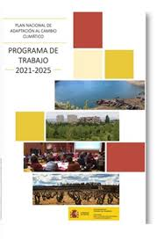
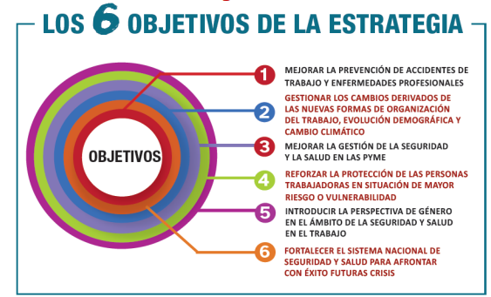
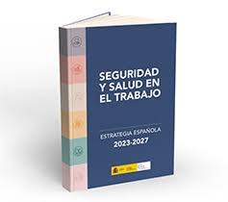
Plan Nacional de Adaptación al Cambio Climático
(PNACC 2021-2030)
Gestión preventiva riesgos climáticos ámbito laboral
Una primera adaptación climática antes de que existiera regulación estatal específica.
Fuente: CCOO

Slide 6
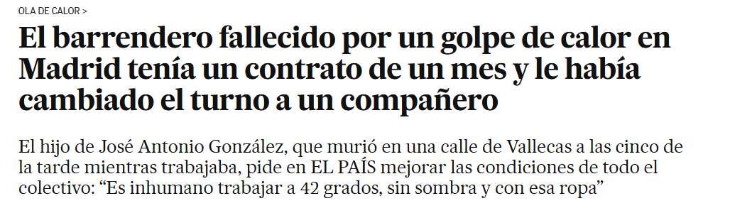
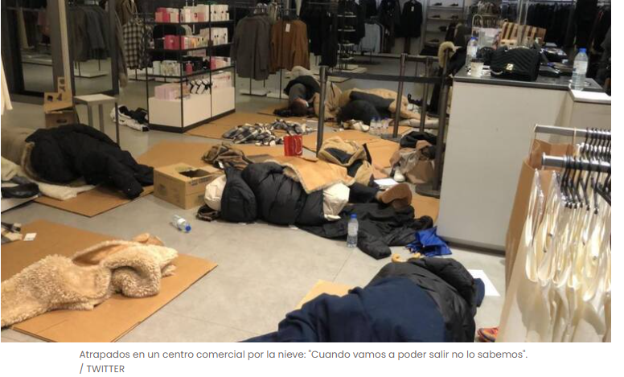
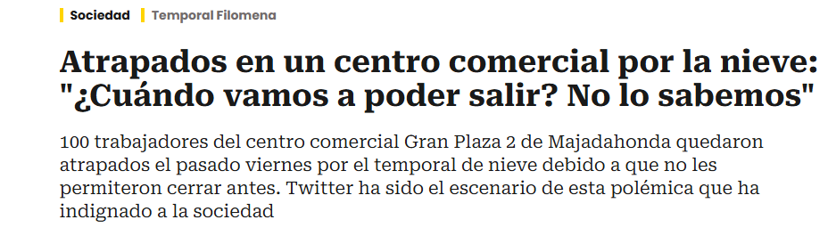
Los casos reales que cambiaron la percepción del problema
Muertes por estrés térmico en olas de calor
el calor puede matar también en el trabajo.
la normativa preventiva existente no ofrecía una respuesta adecuada.
La borrasca Filomena
restricciones de movilidad
interrupción de servicios esenciales que paralizan la actividad laboral.
el problema ya no es únicamente el calor
el cambio climático genera fenómenos de muy distinta naturaleza: nevadas históricas
Estos episodios demostraron que la normativa preventiva existente no estaba preparada para responder a la nueva realidad climática, impulsando reformas legislativas decisivas.

Slide 7

El RDL 4/2023 y la reforma del RD 486/1997
Trabajos al aire libre:
Nuevas obligaciones
¿Por qué era necesaria la reforma?
El RD 486/1997 había sido diseñado para espacios interiores cerrados. Sectores como construcción, agricultura, pesca, industrias extractivas y transporte quedaban parcial o totalmente fuera de su ámbito de aplicación.
La reforma se produjo en un contexto de sequía prolongada, temperaturas excepcionales e incremento de olas de calor con especial afectación a trabajadores en exteriores.
Evaluación específica
Del riesgo derivado de fenómenos meteorológicos adversos, incluyendo temperaturas extremas — no solo calor.
Medidas adaptadas
Teniendo en cuenta el fenómeno, las características de la tarea y el estado biológico del trabajador.

Slide 8

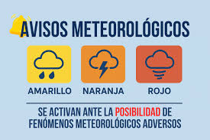
El RDL 4/2023 y la reforma del RD 486/1997
Mecanismo automático
Alertas de la AEMET u órgano autonómico
Si las medidas previstas no garantizan la protección
Del riesgo derivado de fenómenos meteorológicos adversos, incluyendo temperaturas extremas — no solo calor.
Se adaptarán las condiciones de trabajo
Incluida la reducción o modificación de las horas de desarrollo de la jornada prevista
Refuerzo de la protección eficaz de la salud laboral;
Adapta PRL al cambio climático;
Reduce accidentes y muertes por estrés térmico;
Concreta obligaciones empresariales

Slide 9

El papel de la negociación colectiva: el Convenio de Construcción
VII Convenio General del Sector de la Construcción
Garantías adicionales
El ejemplo más avanzado de adaptación climática sectorial. Incorpora un artículo específico con obligaciones preventivas muy concretas frente a temperaturas extremas.
Preaviso de 72 horas
Información a trabajadores sobre cambios horarios vinculada a alertas AEMET naranja o rojo.
Conciliación familiar
Protección cuando el trabajador no puede adaptar su horario por razones de conciliación.
Recuperación de horas
El 70% de las horas de los avisos naranja y rojo, recuperables en los 6 meses siguientes.
Horarios
Interrupciones
Alternativas
Modificación, adelanto o retraso de jornada
Suspensión temporal y reanudación posterior
Prioridad de tareas en condiciones seguras

Slide 10
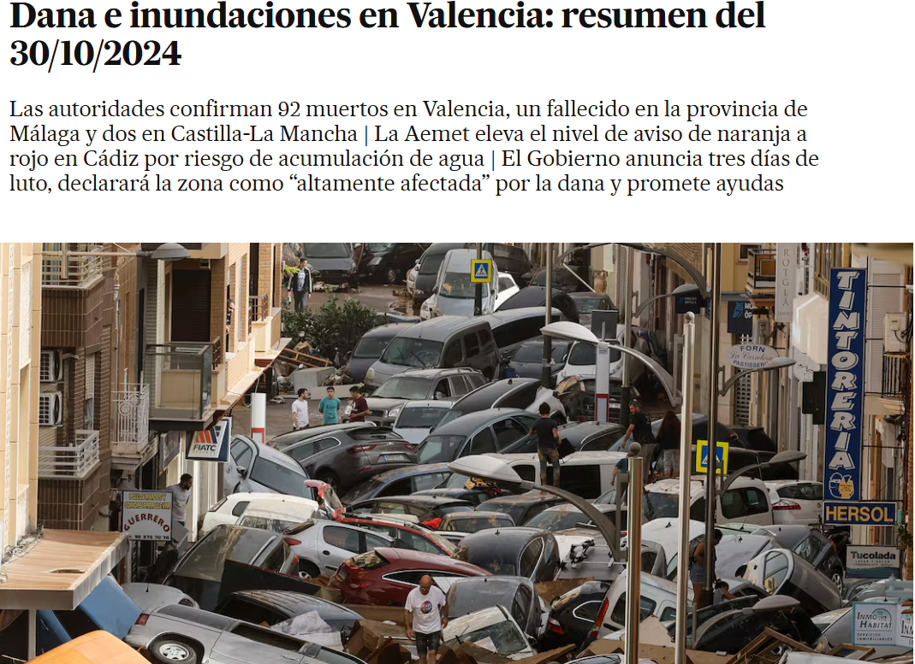
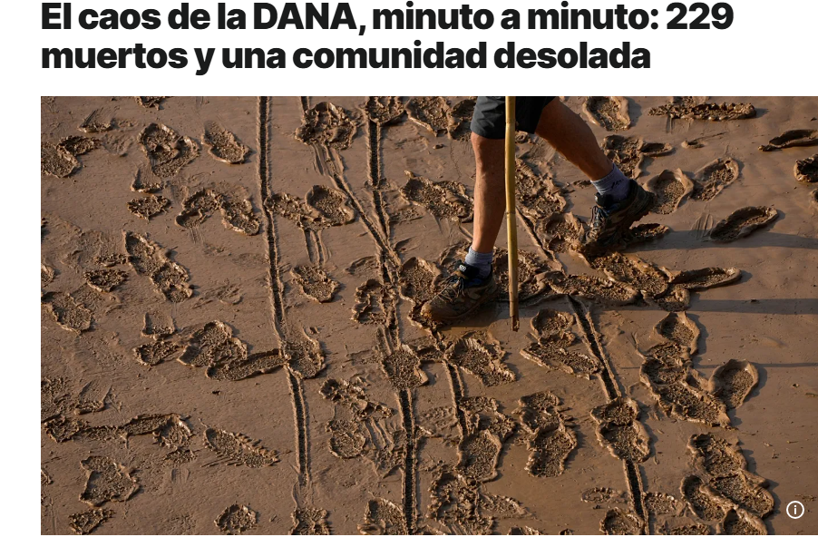

La DANA y el RDL 8/2024: hacia una protección más amplia

Slide 11
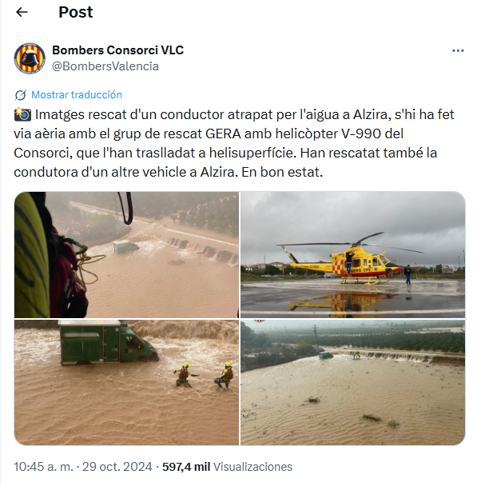
La DANA y el RDL 8/2024: hacia una protección más amplia
El permiso climático (art. 37 ET)
Derecho retribuido del trabajador cuando:
sea imposible acudir al centro de trabajo por recomendaciones, limitaciones o prohibiciones de las autoridades competentes, o
ante una situación de riesgo grave e inminente derivada de fenómenos meteorológicos adversos.
Trabajo a distancia
Medidas complementarias del RDL 8/2024
ERTE por fuerza mayor climática reforzados cuando persiste la imposibilidad de acceso trabajo a distancia
Derecho de información de la representación legal sobre medidas ante alertas por catástrofes
Negociación colectiva impulsada para crear protocolos específicos
Horizonte normativo: La disposición final quinta del RDL 8/2024 prevé un futuro reglamento específico sobre protección de trabajadores frente al cambio climático, actualmente en elaboración por el INSST. Esto puede situar a España a la vanguardia europea en regulación preventiva climática.

Slide 12

MOVILIDAD SOSTENIBLE Y CAMBIO CLIMÁTICO
Ley 9/2025, de Movilidad Sostenible
Reducir impacto ambiental
Planes de movilidad sostenible al trabajo
Mejorar accesibilidad
Reforzar la seguridad en los desplazamientos
Centros de trabajo + 200 personas o
+ 100 por turno
Diagnóstico previo (impacto ambiental, entre otros)
Transporte público y colectivo
Movilidad activa
Modalidad compartida o colaborativa
Vehiculos emisiones bajas
Teletrabajo
NEGOCIACIÓN COLECTIVA
NEGOCIACIÓN CON RLT

Slide 13

Las futuras reformas: Ley 31/1995 y RD 39/1997
Fruto de casi dos años de diálogo social y acordado con los sindicatos.
Concepto de «condición de trabajo»
1
Se incorporan expresamente las circunstancias derivadas del cambio climático y de catástrofes naturales que puedan influir en el entorno laboral.
2
Evaluación preventiva
Obligación de integrar los riesgos climáticos en la evaluación ordinaria de riesgos de la empresa.
Riesgo grave e inminente
3
Se amplía: incluye la probabilidad razonable de que una catástrofe se materialice durante el desplazamiento al trabajo.
4
Planes de emergencia
Deberán analizar y prever medidas específicas frente a catástrofes y fenómenos meteorológicos adversos.
El cambio climático deja de verse como un factor externo y se integra plenamente en la gestión preventiva ordinaria de las empresas. Un cambio cultural y normativo de enorme calado.

Slide 14
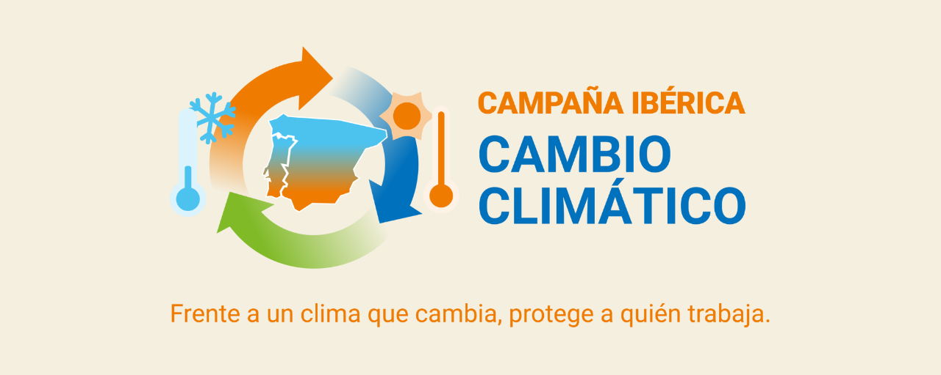

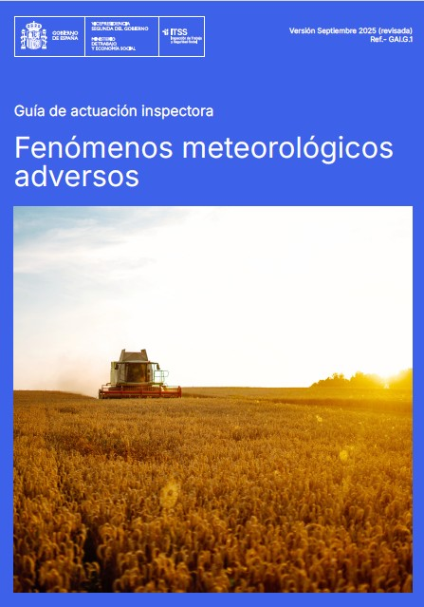
Las actuaciones que no pueden esperar
“Campaña Ibérica sobre Riesgos Emergentes del Cambio Climático y Economía Circular”
Acuerdo entre la Inspección de Trabajo y Seguridad Social de España (ITSS) y la Autoridade para as Condições do Trabalho (ACT) de Portugal, con la colaboración del Instituto Nacional de Seguridad y Salud en el Trabajo (INSST)
Objetivo mejorar condiciones de trabajo
Medios: actividades de sensibilización, información y vigilancia de las obligaciones legales.
. Olas de calor.
• Exposición a temperaturas extremas.
• Lluvias intensas y tormentas.
• Episodios de viento.
• Otros fenómenos meteorológicos adversos con impacto en las condiciones de trabajo.
.JULIO 2026: Riesgos asociados al calor.
OCTUBRE 2026: Riesgos asociados a lluvia y viento.
DICIEMBRE 2026: Riesgos asociados al frío
Evaluar el riesgo, adoptar medidas, elaborar protocolos de actuación en situaciones de emergencia y actuación inmediata en caso de riesgo grave e inminente causado por fenómenos meteorológicos adversos.

Slide 15
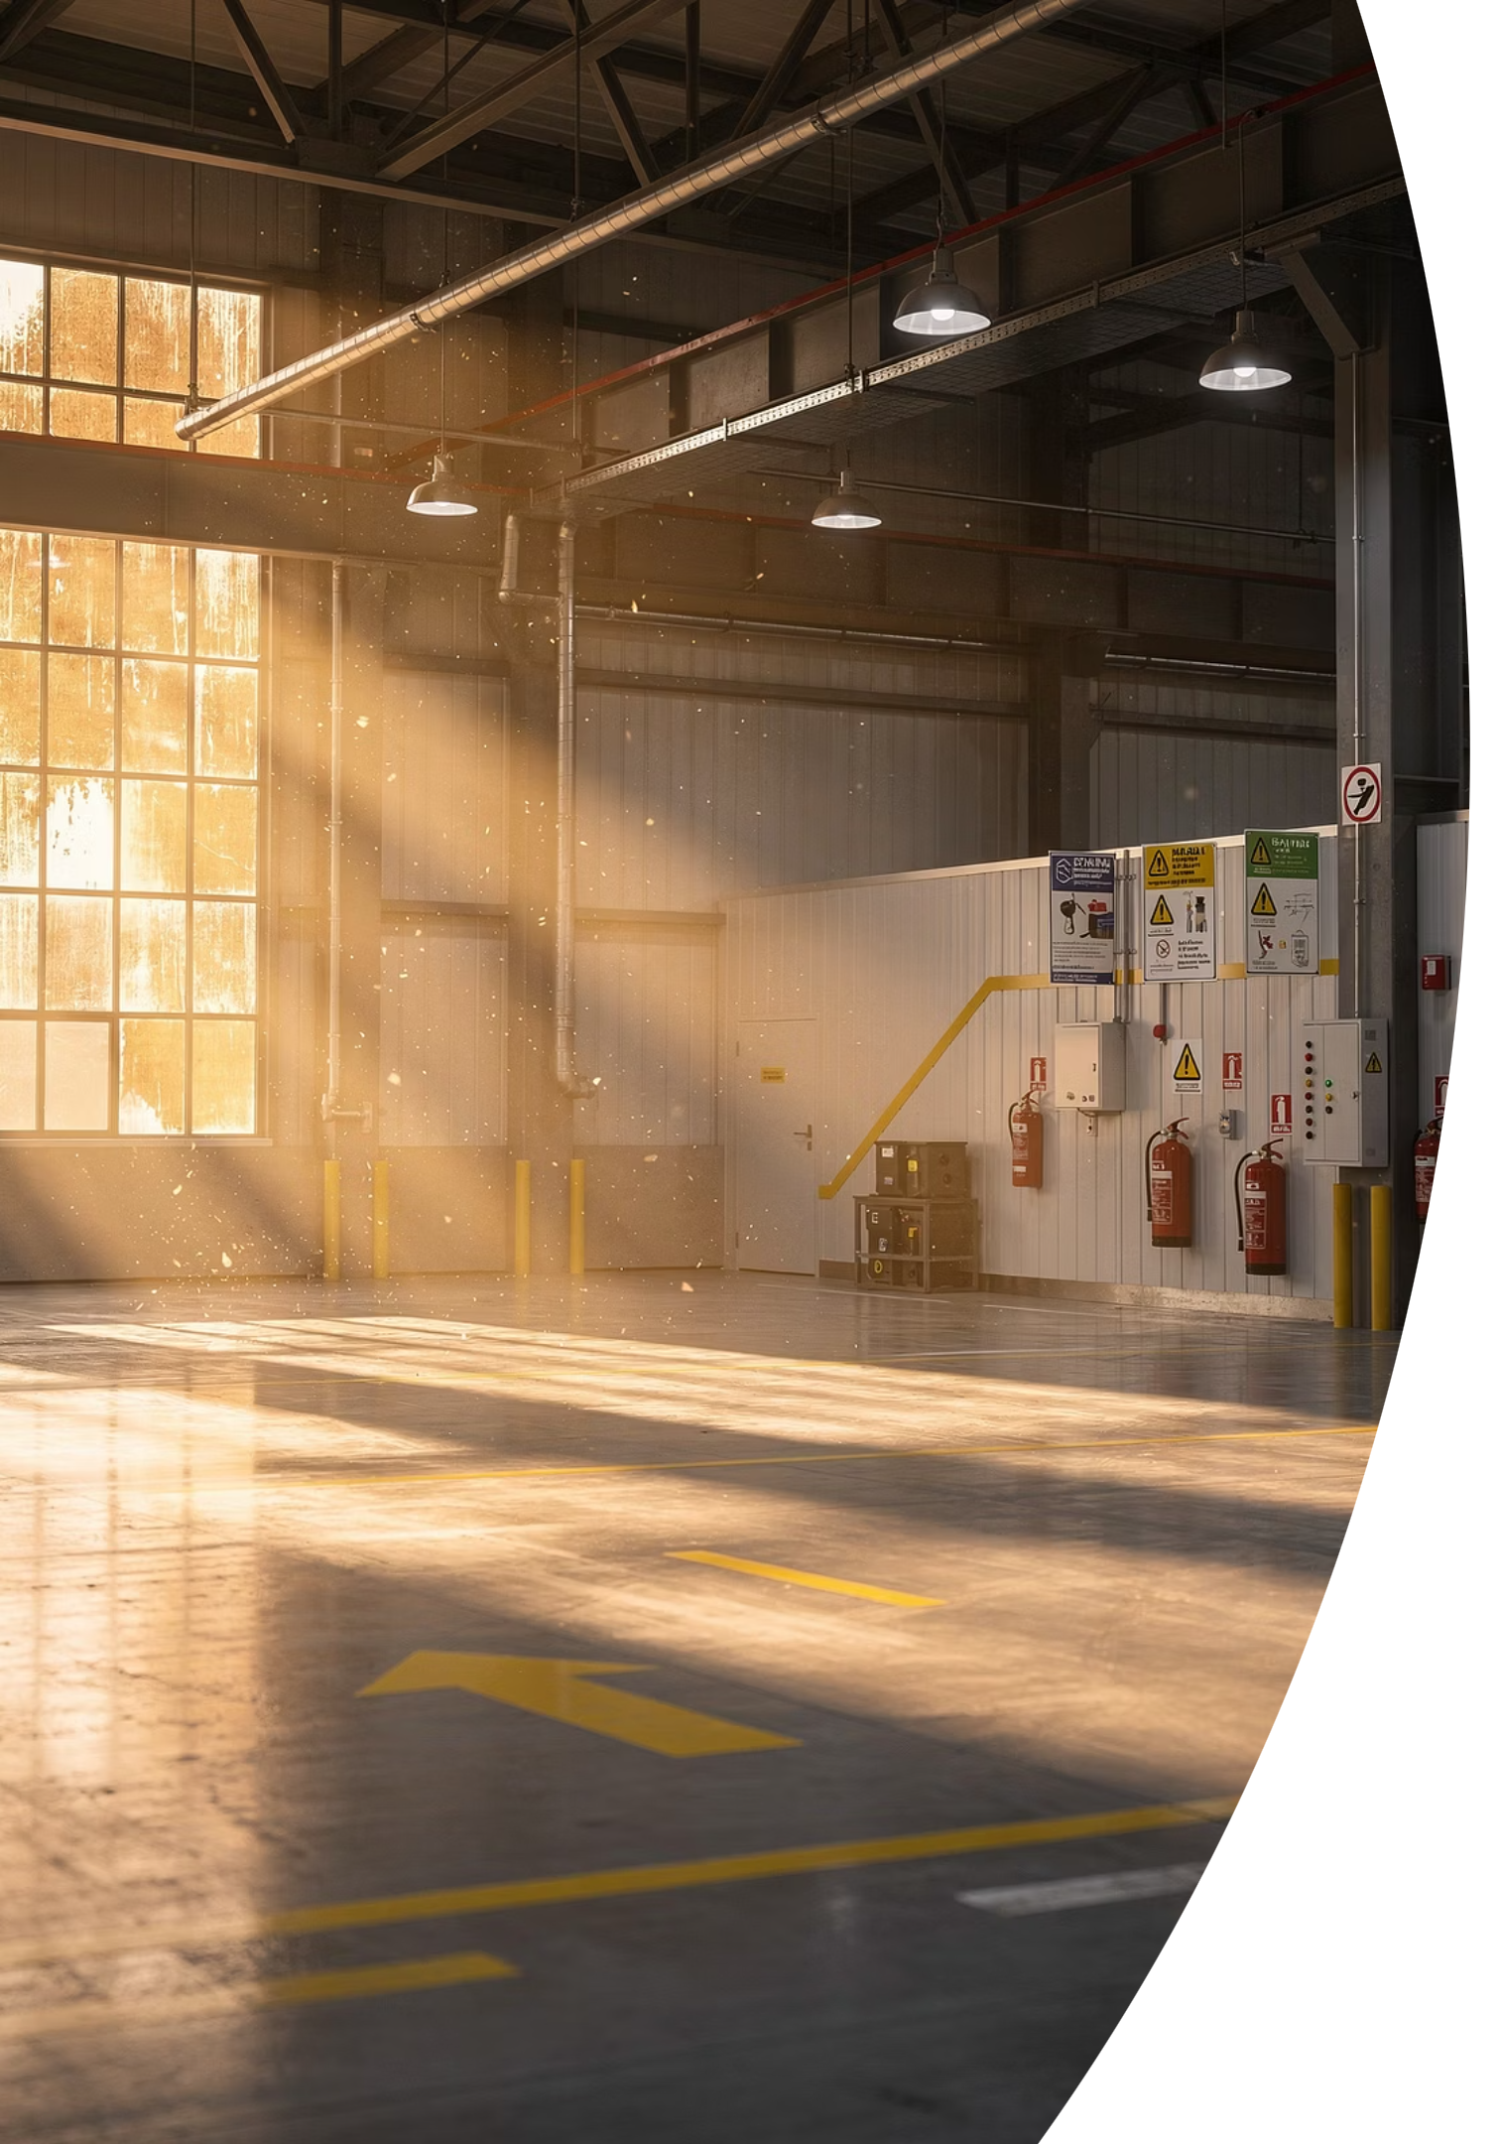

Una necesidad del presente
La transformación normativa española
REGULACIÓN PREVENTIVA MÁS INTEGRAL
MÁS CLIMÁTICA
MÁS ADAPTADA A FENÓMENOS EXTERNOS
RD 1561/1995
Primeras limitaciones en jornadas especiales
RDL 4/2023
El verdadero desafío no será únicamente normativo. El reto será conseguir que esta transformación llegue realmente a las empresas, a la organización del trabajo y a la cultura preventiva.
Protección específica en trabajos al aire libre
RDL 8/2024
Permiso climático y ERTE por fuerza mayor
Proteger a las personas trabajadoras frente al cambio climático ya no es una cuestión de futuro
Es una necesidad del presente.
Reforma LPRL
Integración plena del riesgo climático en la prevención

Slide 16


Gracias

